Slide 1
SEMÁFORO
EDUCATRÓNICA VOLUMEN 1

Slide 2
Contenido
Aprendizaje
Objetivo
Forma de trabajo
Introducción
Componentes necesarios
Construcción
Conexiones
Programación
Retos

Slide 3

Aprendizaje
Desarrollar habilidades de trabajo en equipo y comunicación.
Identificar y conectar de manera adecuada los componentes que forman parte del circuito.
Comprender el funcionamiento básico de cada uno de los componentes y su papel dentro del circuito.
Comprender la lógica de programación de cada uno de los bloques y construir un conjunto de instrucciones para completar el programa que se cargará en la tarjeta Arduino.
Analizar la lógica del funcionamiento del semáforo y su aplicación.

Slide 4
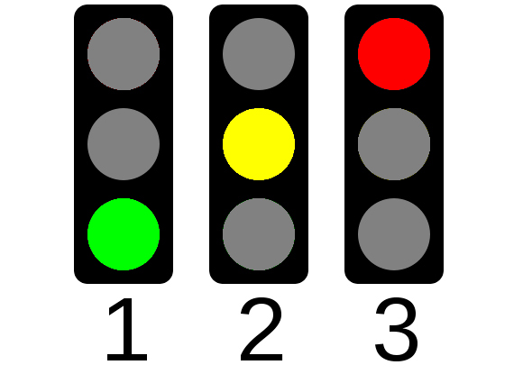
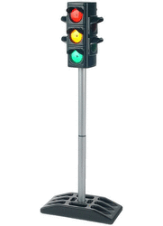
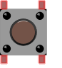
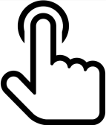
Objetivo
Simular el funcionamiento de un semáforo convencional, de tal manera que, al presionar un botón pulsador, se encienden los LED verde, amarillo y rojo en base a una secuencia determinada.

Slide 5
Forma de trabajo
ROL 1: Constructor
Se encarga de cortar y armar la parte de cartón del proyecto.
ROL 2: Electrónico
Se encarga de hacer las conexiones necesarias de los componentes electrónicos.
ROL 3: Programador
Se encarga de realizar el programa en la computadora.
ROL 4: Administrador (Opcional)
Se encarga de revisar los componentes y recursos y se asegura de que el equipo esté completo.

Slide 6
Introducción
¿Cuáles son los beneficios de los semáforos?
¿Qué pasaría si no hubiera semáforos?
¿Qué significa cada uno de los colores del semáforo?
Historia del semáforo:
https://www.youtube.com/watch?v=TlcD_QcJqOo
Señales de tránsito:
https://www.youtube.com/watch?v=FubYU-Ip2ag

Slide 7
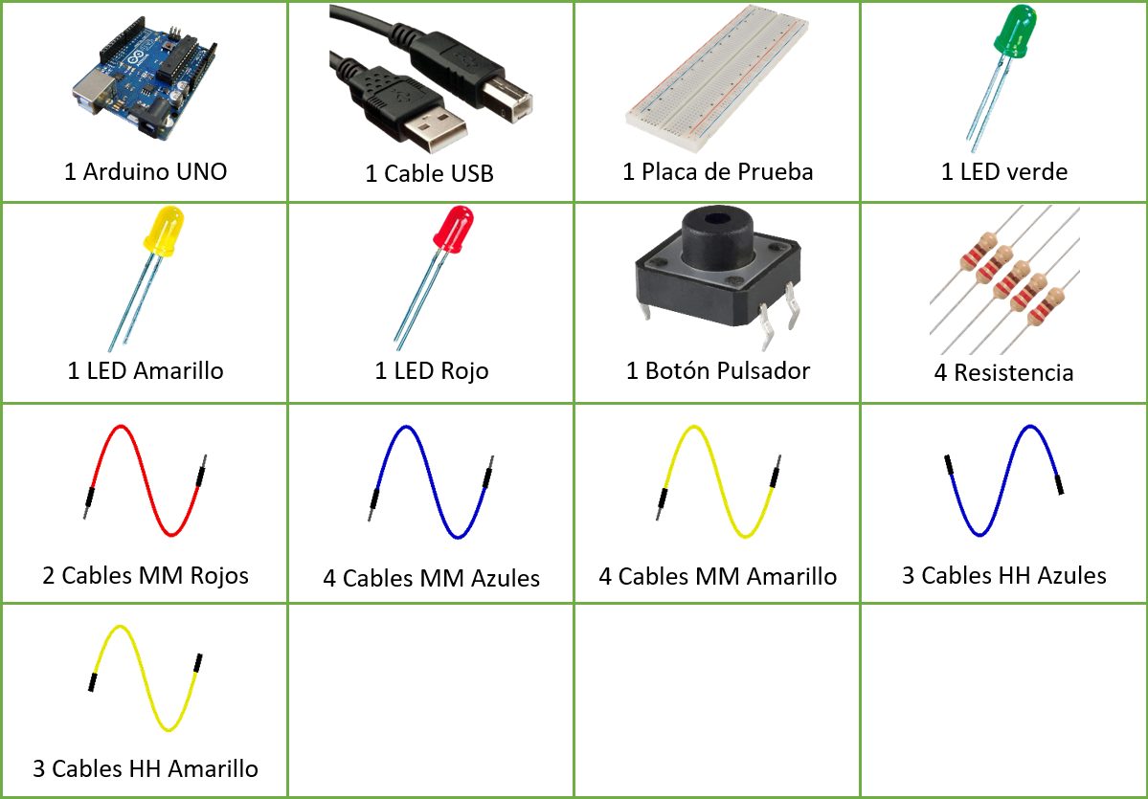
Componentes necesarios

Slide 8
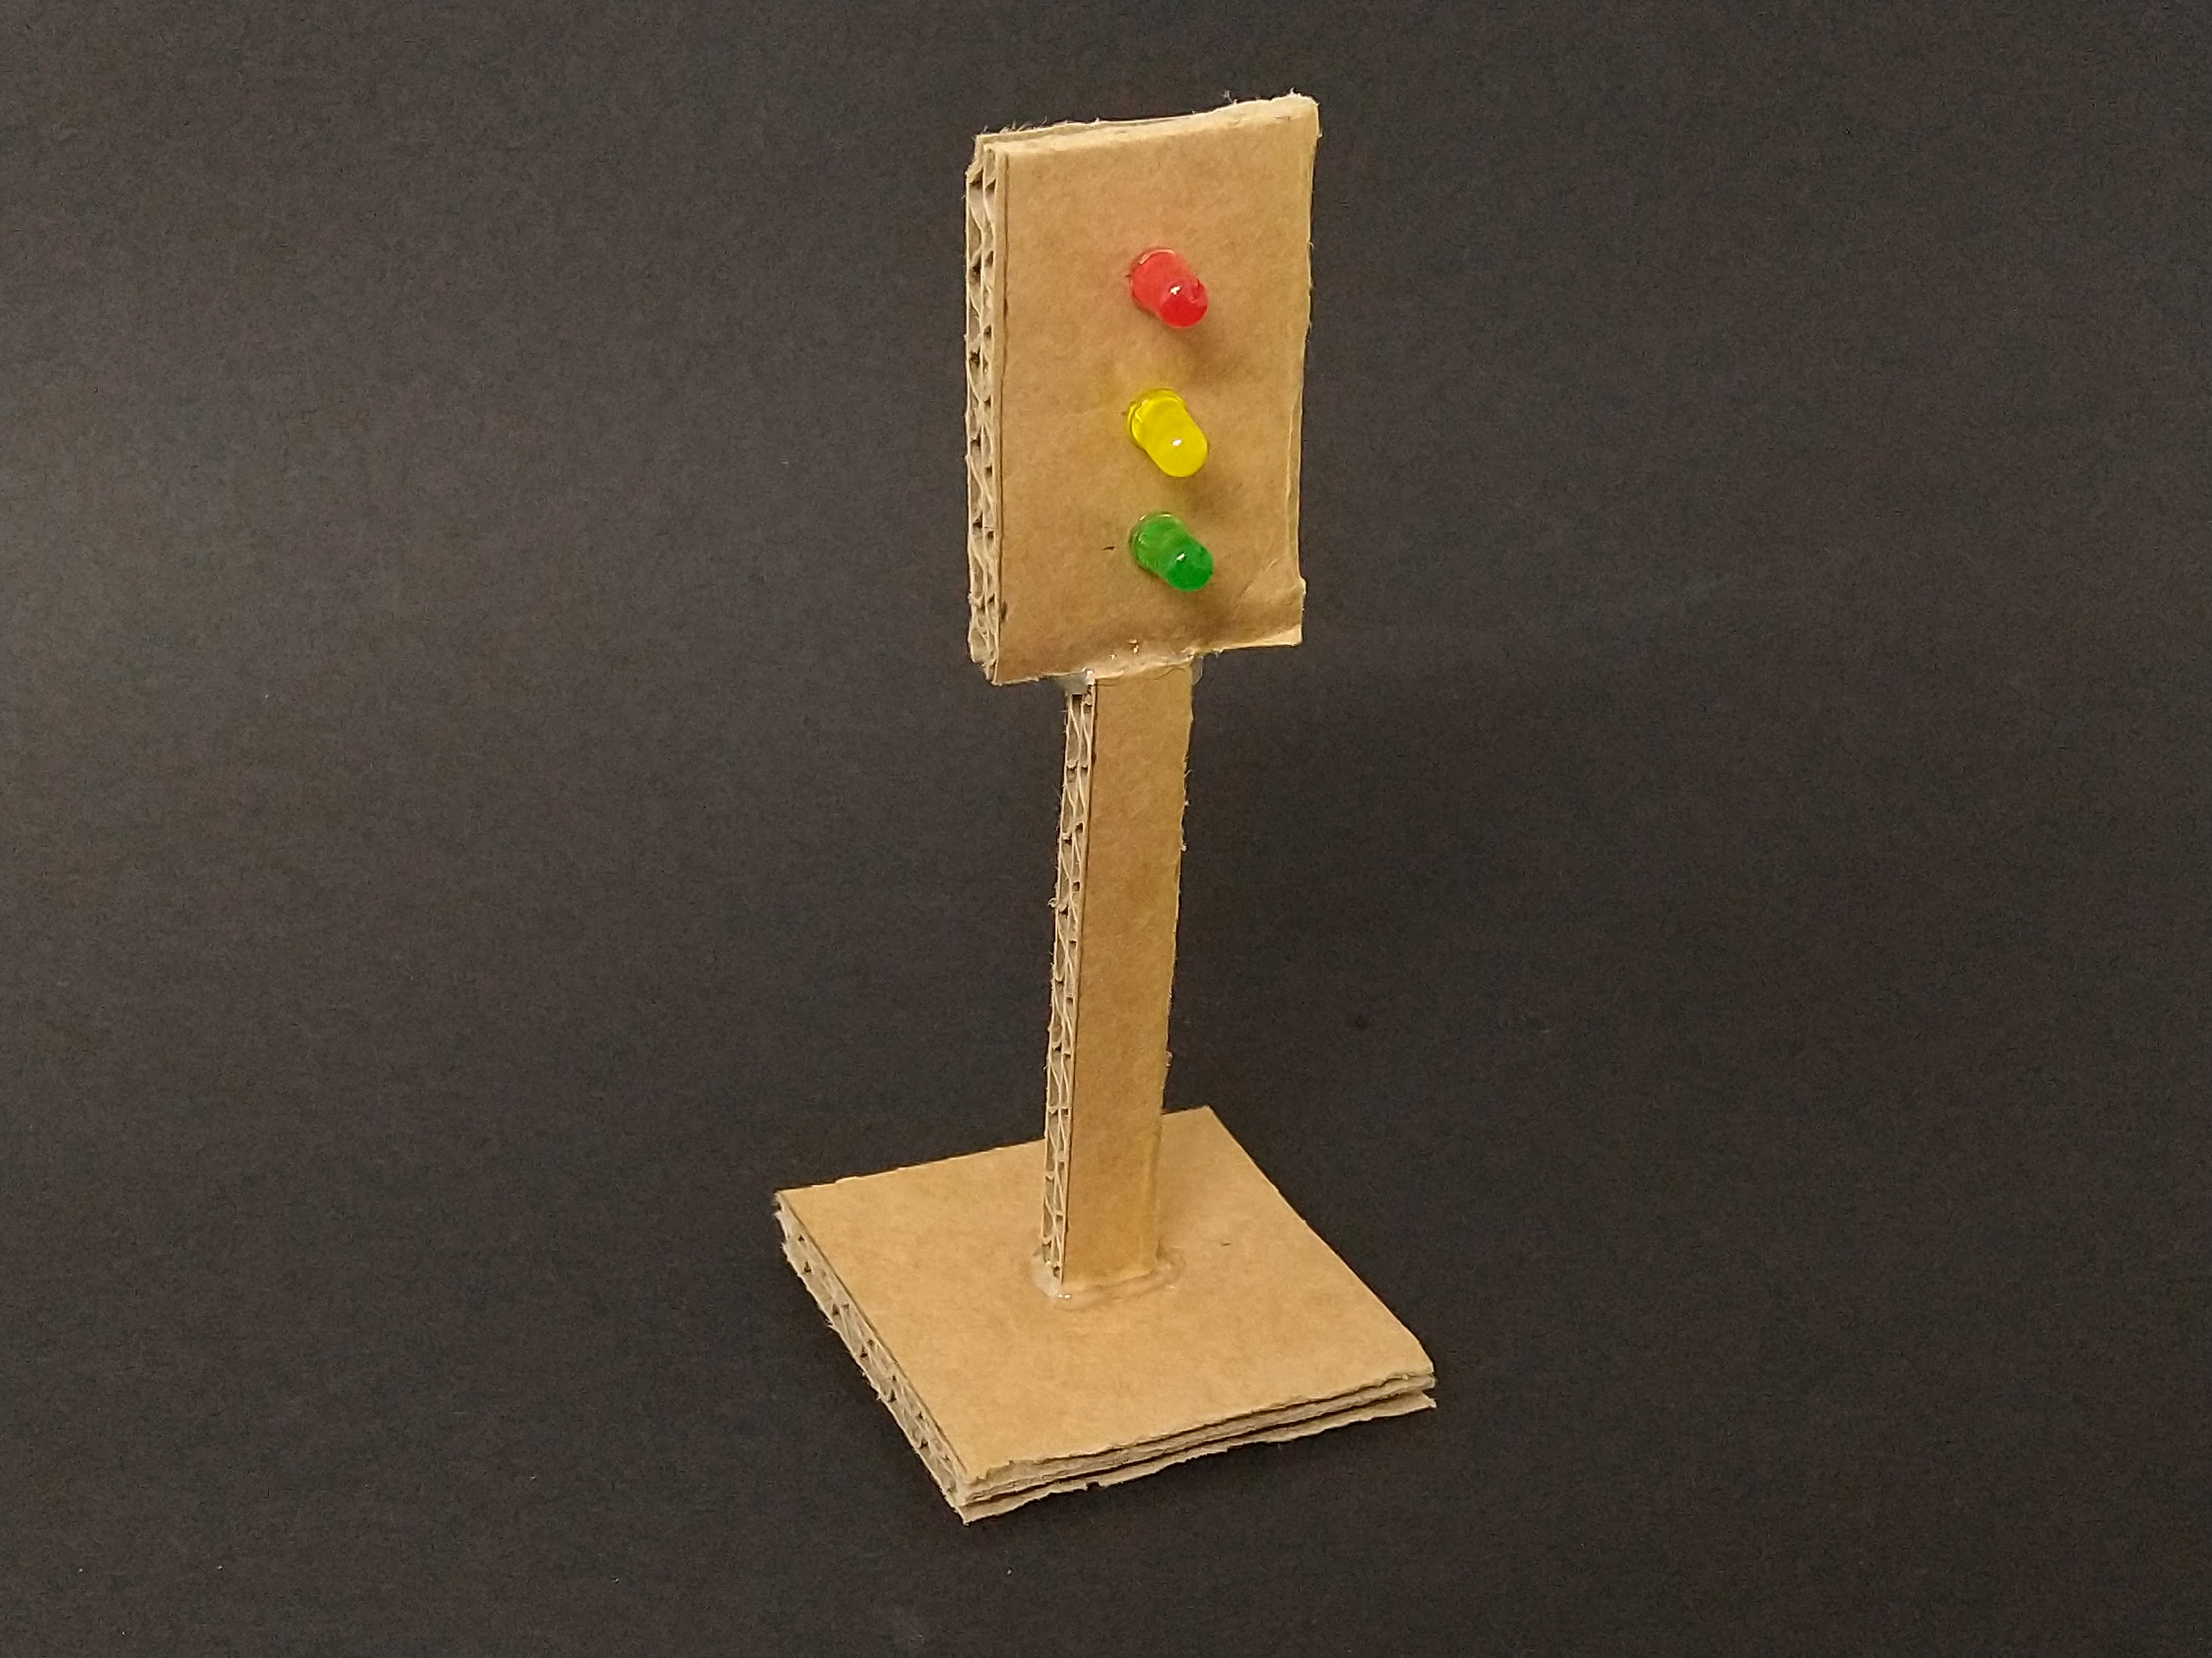
Construcción
Método 1
Utilizando material reciclable o cartón.
Link para acceder a las instrucciones:
https://drive.google.com/drive/folders/1-K5A6ETTzS8Rbg82xfVXaVUZV9lgzGuO
Link de descarga de la hoja de medidas:
https://drive.google.com/drive/folders/1mmhIS6DxoZn3anW-pI_LIckaeCWCaz7k

Slide 9
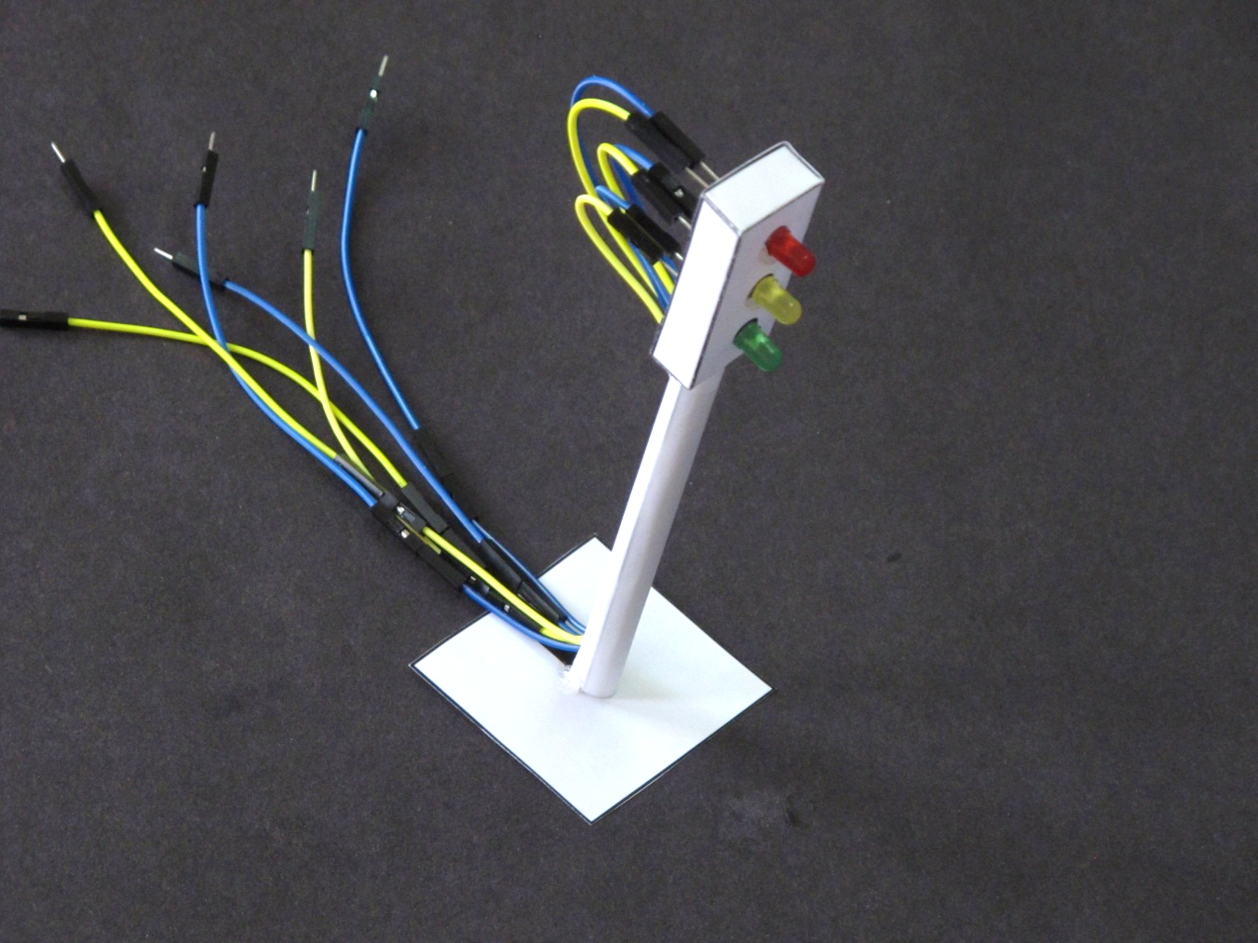
Construcción
Método 2
Utilizando el recortable con hoja opalina.
Link para acceder a las instrucciones:
https://drive.google.com/drive/folders/1T-xggDa_RlNjoqX8qwiCE-ijQOd1gRlv
Link de descarga del recortable:
https://drive.google.com/drive/folders/1CmJGZM2MbhYTMlDTbYT7zPnmoYzZmDWl

Slide 10
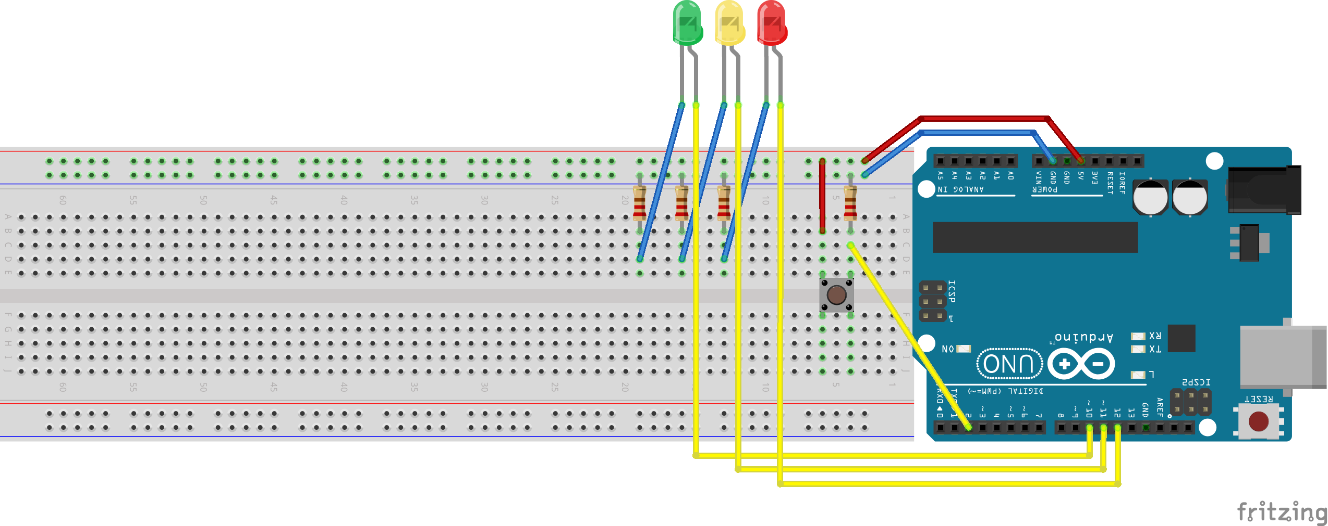
Conexiones

Slide 11

Paso 1
Arduino

Slide 12

Paso 2
Cable
5V

Slide 13

Paso 3
Cable
GND

Slide 14

Paso 4
Botón

Slide 15
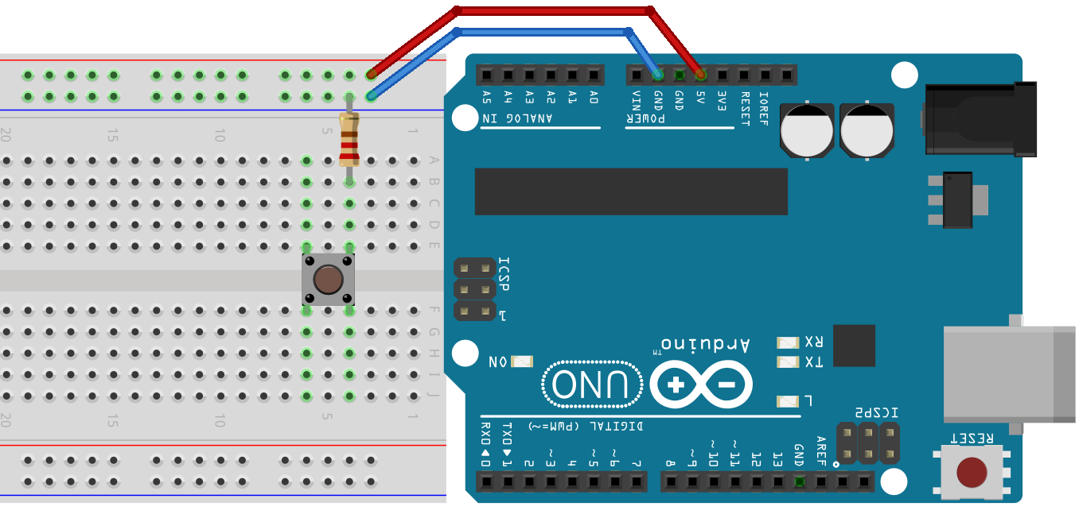
Paso 5
Resistencia

Slide 16

Paso 6
Cable
D2

Slide 17

Paso 7
Cable

Slide 18
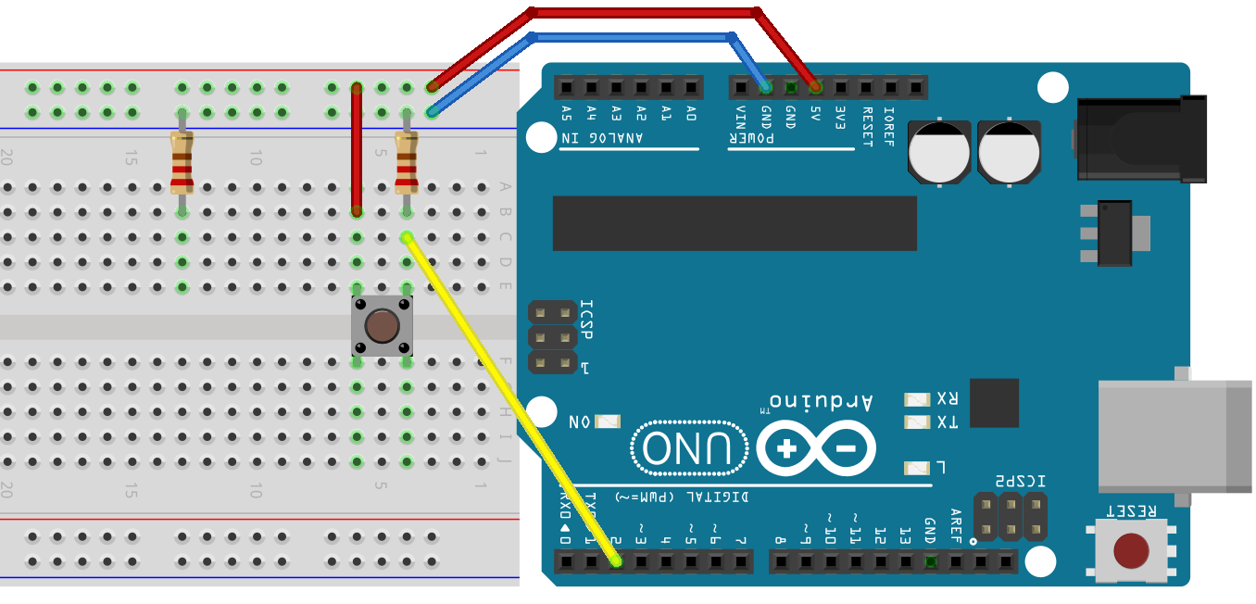
Paso 8
Resistencia

Slide 19
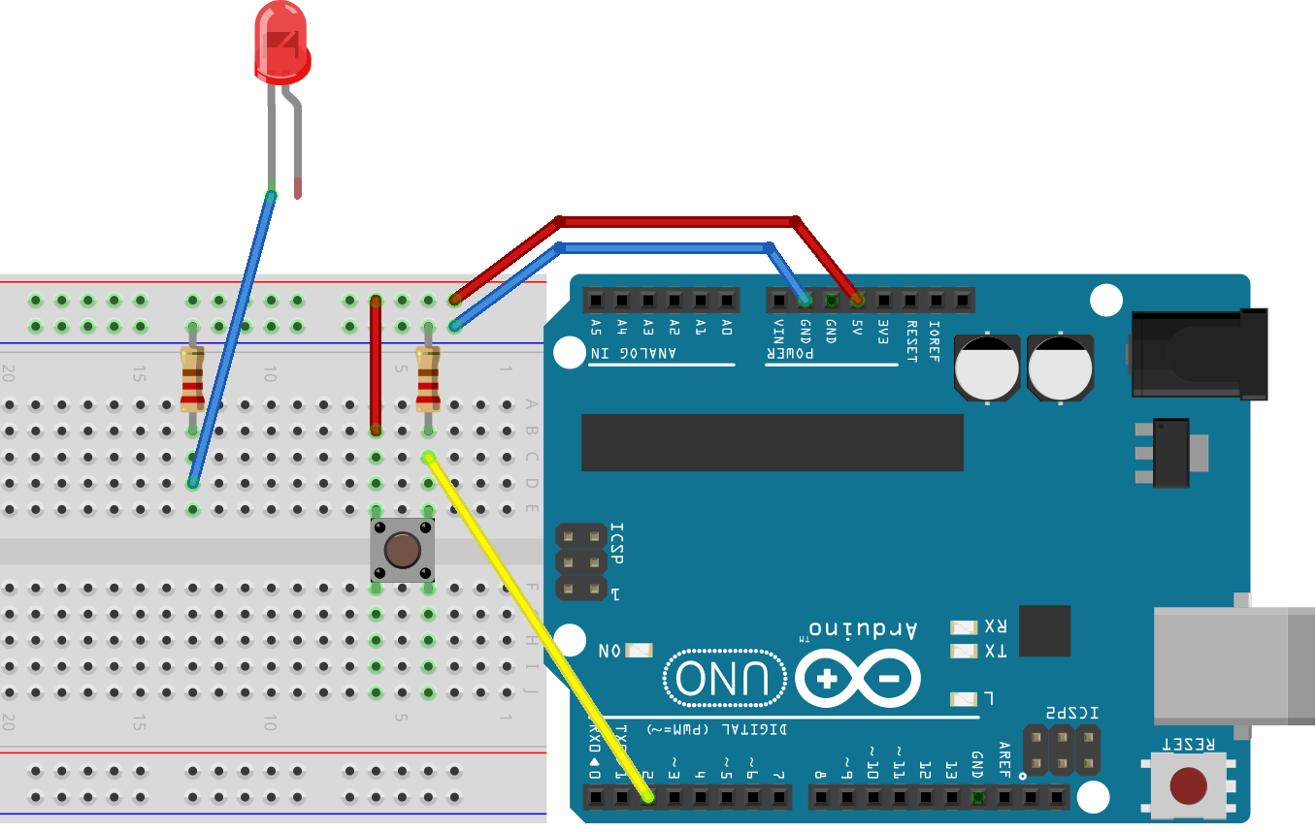
Paso 9
Cable

Slide 20
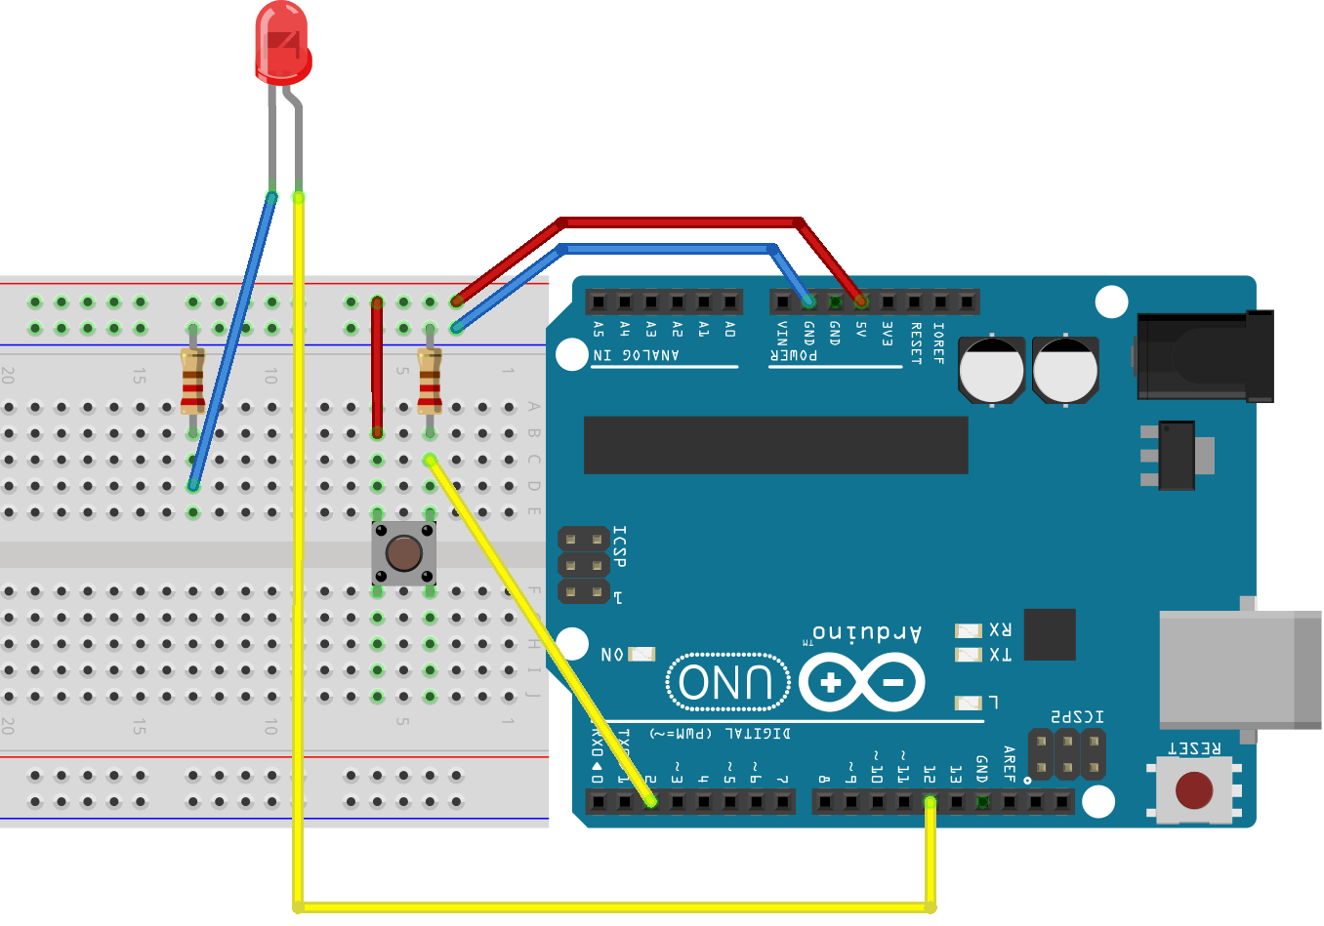
Paso 10
Cable
D12

Slide 21
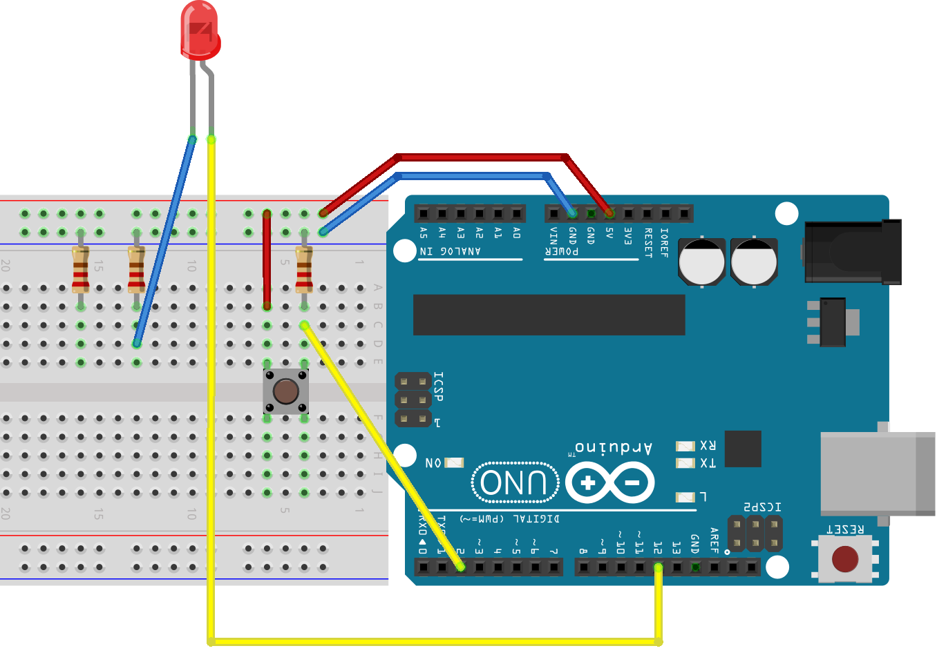
Paso 11
Resistencia

Slide 22

Paso 12
Cable

Slide 23
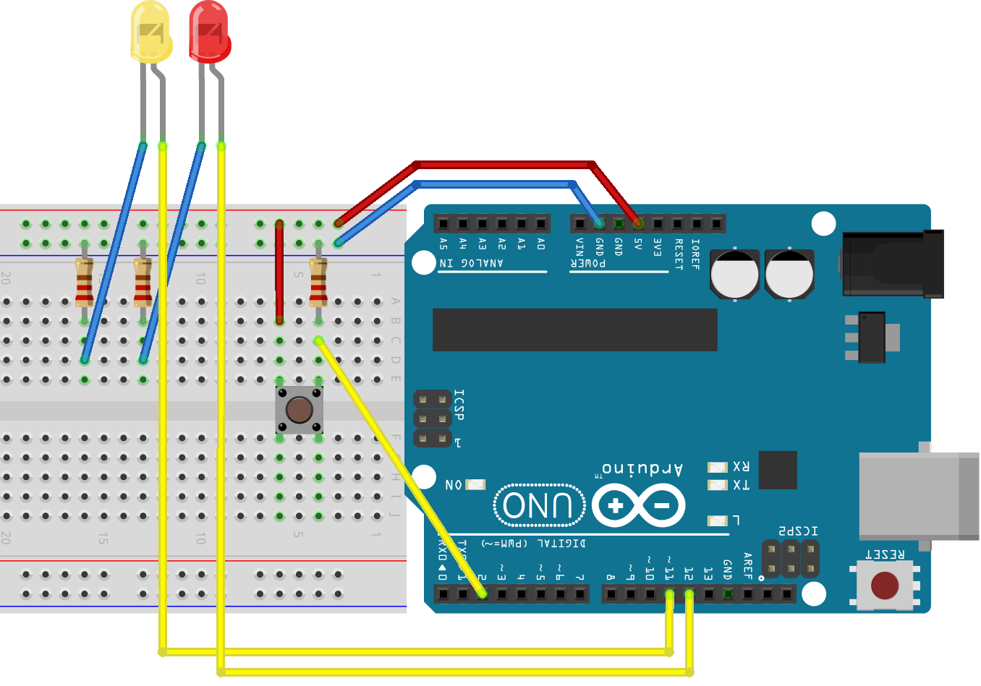
Paso 13
Cable
D11

Slide 24

Paso 14
Resistencia

Slide 25
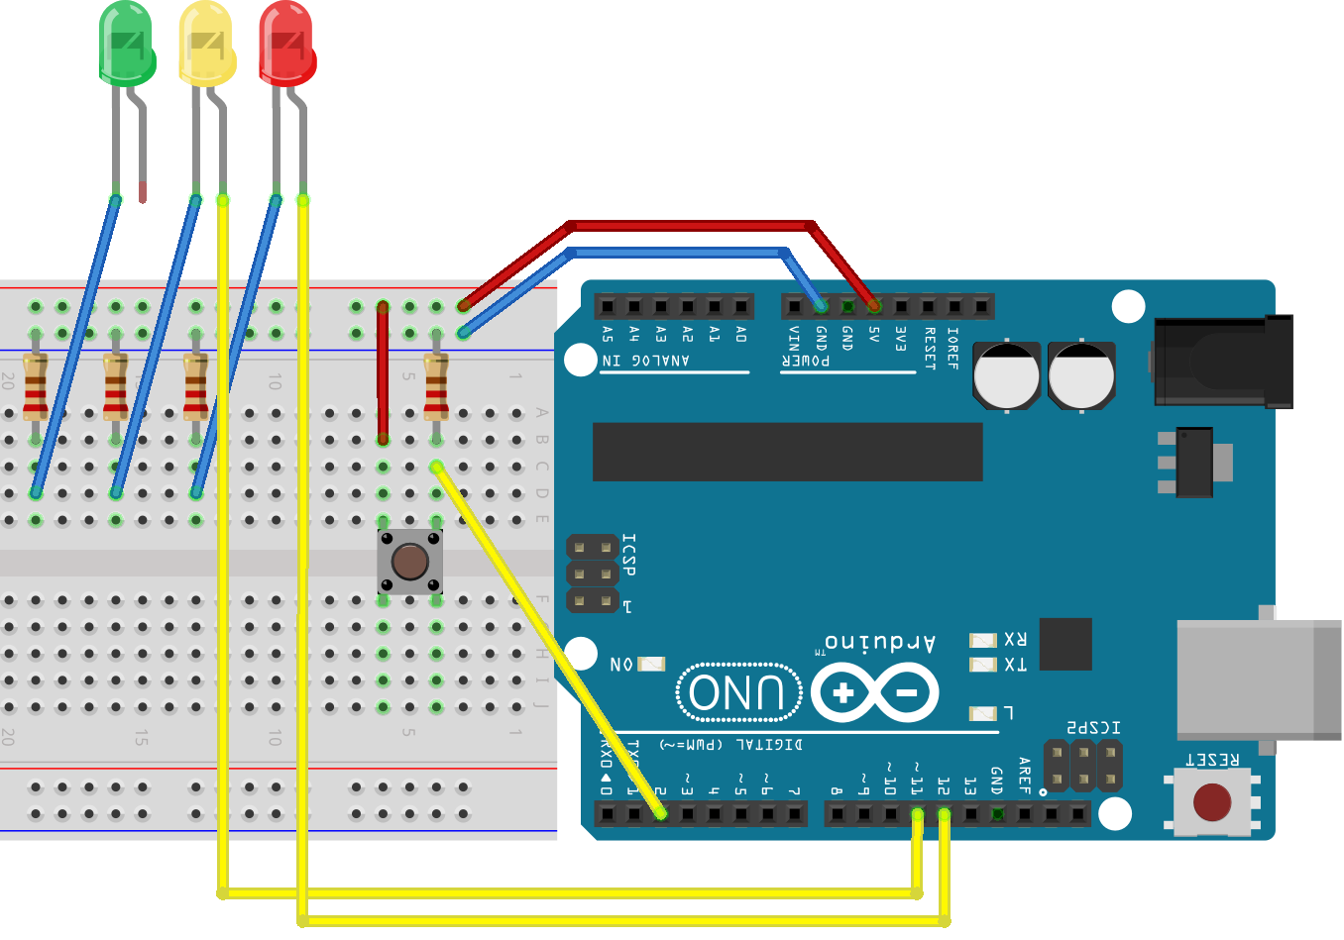
Paso 15
Cable

Slide 26
Paso 16
Cable
D10

Slide 27

Programación
Dar doble clic en el icono del escritorio que dice S4A, para abrir el programa.

Slide 28
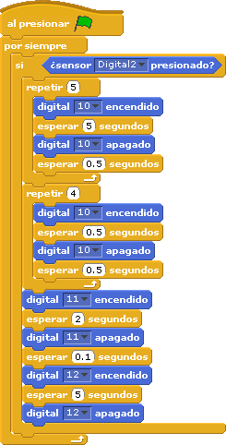
Arrastrar y acomodar los bloques como se muestra en la imagen, que se encuentran en la sección de control y movimiento, seleccionar los números correspondientes.

Slide 29



Conectar cable USB al Arduino y a la computadora.

Slide 30

Dar clic en la bandera verde para correr el programa en la tarjeta.
Se iluminará el contorno del programa indicando que se llevó a cabo correctamente.
CLIC

Slide 31
Retos
Una vez terminado el proyecto proponer los siguientes retos:
Aumentar la velocidad de la secuencia de encendido y apagado de los foquitos LED.
Hacer que el foquito verde encienda y apague de forma intermitente antes de cambiar a rojo de nuevo.

